Slide 1
컴퓨터시스템기초설계 최종 발표
11조
2010136143 황동현
2013136040 박순영

Slide 2
Purpose
기존의 CCTV의 정적인 움직임을 탈피하는 동적인 움직임 구현
CCTV의 Dead zone을 최소화
전원, 네트워크 문제시에도 신뢰성 유지
감시 담당 인력 최소화
Cost down

Slide 3
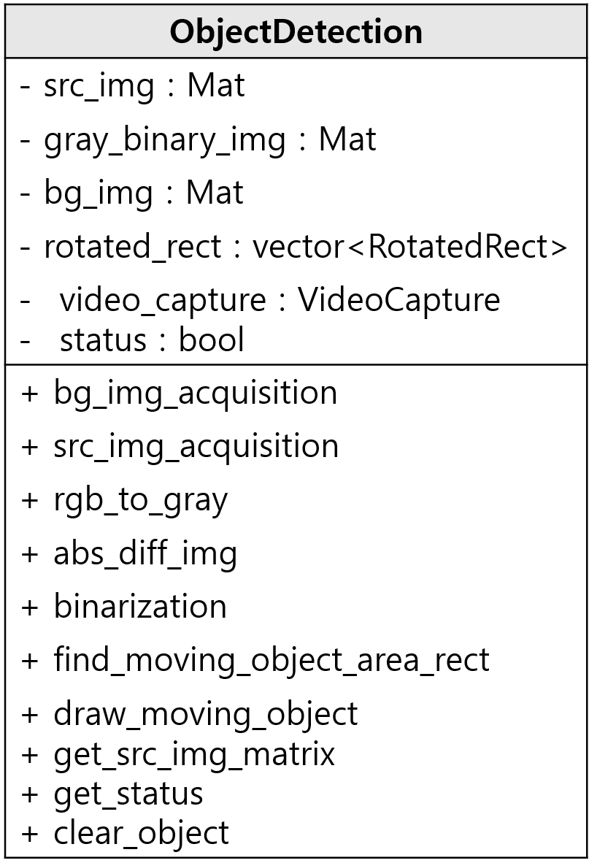
상세 Component 설계
물체 탐지에 관한 영상처리를 담당하는 ObjectDetection Class 정의
Mat : Image Matrix
RotatedRect : Rotated Rectangle
VideoCapture : High-level video device control

Slide 4
상세 Component 설계
src_img_acquistion : 카메라 디바이스를 동작 시켜 한 프레임의 이미지를 획득 후 멤버변수인 src_img에 저장
bg_img_acquistion : 카메라 디바이스를 동작 시켜 한 프레임의 이미지를 획득 한 후 그레이 스케일로 변환 후 bg_img에 저장해 배경이미지를 얻음
rgb_to_gray : 매개변수로 원본 이미지 매트릭스 객체와 변환 후 저장될 이미지 매트릭스 객체를 받는다. RGB영상을 그레이 스케일로 변환하는 역할을 한다.
abs_diff_img : bg_img와 gray_binary_img를 차영상한 결과 값을 gray_binary_img에 저장시키는 함수

Slide 5
상세 Component 설계
binarization : gray_binary_img로 입력된 그레이 스케일 이미지를 Threshold를 기준으로 이진화(0, 255)시켜 gray_binary_img에 저장한다.
find_moving_object_area_rect : 이진화된 gray_binary_img를 입력받아 움직이는 물체를 탐지하고 물체의 크기가 특정 Threshold 이상인 물체의 외곽선을 둘러싸는 Rotated rectangles를 구하여 vector타입의 rotated_rect 객체에 자료를 추가하는 함수.
draw_moving_object : src_image에 구한 움직이는 물체를 둘러싸는 rotated_rect를 src_image에 그리는 함수.
get_src_img_matrix : 다른 클래스에서 이 함수를 호출하여 최종 처리된 src_img를 받아갈 수 있도록 한다.

Slide 6
상세 Component 설계
get_status : status 변수의 값을 반환하는 함수.
clear_object : 다음 프레임 촬영을 위해 각 이미지 매트릭스 및 rotated_rect를 초기화 하는 함수.

Slide 7
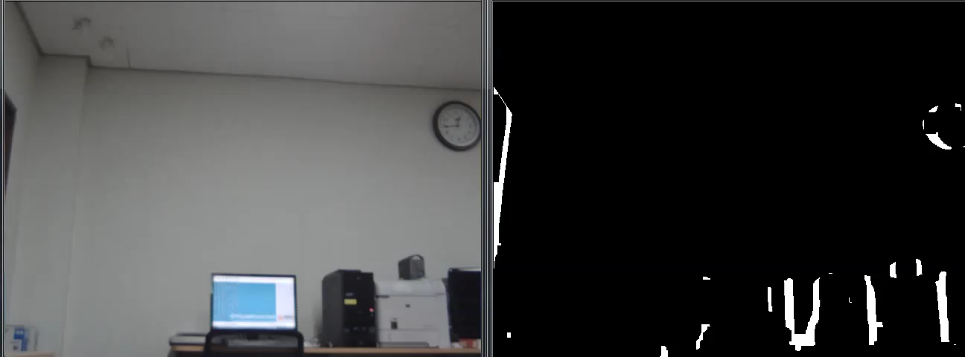
구현 동영상

Slide 8
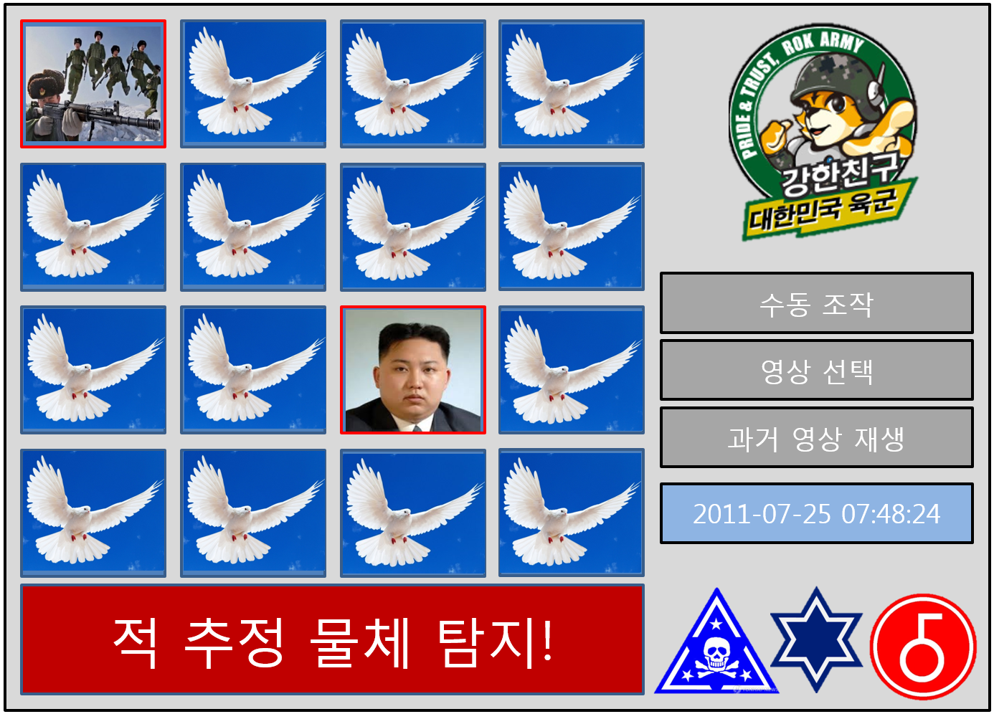
Client UI Design Example

Slide 9
구현에 필요한 기술
Fast Image Processing Algorithm
Robust Wireless Sensor Network (WSN) Algorithm
Dynamic Video Stream Bitrate

Slide 10

개발환경 – CCTV_Node
Spec
CPU | ARM Cortex-A7 900MHz (Quard-Core)
Memory | 1GB
Secondary Storage | Micro SD 32GB
OS | Embedded Linux System
Camera | 1.3M VGA Camera Module

Slide 11


개발환경 – CCTV_Node
Image Process Library
VS

Slide 12


개발환경 – Server
Spec
CPU | AMD Opteron 6300 (16 Core)
Memory | 512GB
Secondary Storage | HDD 16TB
OS | Windows Server 2012 R2
Network Interface | 10Gb 554FLB FlexFabric

Slide 13

개발환경 – Client
Spec
CPU | Intel Core i7 4790
Memory | 16GB
Secondary Storage | HDD 1TB
OS | Windows 8.1
Network Interface | 1Gb LAN

Slide 14



Language & Compiler & IDE

Slide 15
평가기준 – CCTV_Node
H/W 신뢰성
레일에 전기가 흐르지 않은 경우 배터리 모드로 절체되어야 하며 평균 정전 복구 시간인 73분의 약 2배인 150분 이상 배터리로 동작할 수 있어야만 한다.
LTE 및 통신장비는 상용 통신장비에 비하여 전파방해에 강해야 한다.
내장된 IC칩들은 영하 -50도 ~ 영상 60도의 온도에서 정상적으로 동작해야 한다.

Slide 16
평가기준 – CCTV_Node
S/W 알고리즘 및 최적화
전송하는 영상의 해상도는 640X480이며 임베디드 시스템의 부하를 최소화하기 위해 화질대비 인코딩 부하가 적은 H.264 baseline profile 코덱로 인코딩한다.
자동 물체 탐지 알고리즘은 눈, 낙엽, 비 등의 움직임에 대해서 강인해야 한다.
자동 물체 탐지 알고리즘의 false-positive는 5% 이하여야 한다.
자동 물체 탐지 알고리즘의 false-negative는 1% 이하여야 한다.

Slide 17
평가기준 – Server
데이터 처리 및 전송
서버에 접속하는 CCTV_Node의 수는 총 1000대이다. 각 CCTV_Node에서 전송되는 영상 데이터를 초당 30프레임으로 쵤영하는 CCTV_Node의 영상에 딜레이가 없도록 하기 위하여 H.264로 인코딩하는데 걸리는 시간은 33ms이내여야만 한다.
영상을 스트리밍 시 Client 접속자 수가 최대인 경우 영상의 지연시간은 3000ms이내로 한다.
Client로부터 CCTV Node의 수동 조작 신호를 받았을 경우 신호는 다른 데이터 보다 우선적으로 처리가 되어야 하며 최대 지연시간은 100ms 이내여야 한다.
서버는 CCTV_Node로부터 다른 CCTV_Node의 물체 탐지 신호를 받으면 모든 스트리밍데이터 보다 최우선 적으로 송신하며 최대 지연시간은 100ms 이내여야 한다.

Slide 18
평가기준 – Server
최대 접속대수
서버에 접속하는 Client의 수는 최대 1000대이며 최소 보장 Bitrate는 H.264기준 4000kbps이다.
각 서버 별 최대 CCTV_Node 접속대수는 100m간격으로 설치를 가정하여 350대로 한다.

Slide 19
평가기준 – Client
기능수행
하나의 클라이언트는 최대 16개의 CCTV 화면을 전송 받을 수 있다.
클라이언트가 CCTV_Node를 수동조작 시 정상적으로 기능이 수행되어야 한다.

Slide 20
실험 방법 – CCTV_Node
H/W신뢰성
배터리가 최대로 충전된 상태에서 상시전원을 해제 후 동작시간을 측정한다.
서버의 클라이언트 접속자 수의 변화에 따른 전송되는 영상의 Bitrate를 측정 한다.
S/W 알고리즘 및 최적화
CCTV_Node에서 한달 처리한 영상 프레임을 분석하여 물체 탐지에 대한 false-positive, false-negative를 계산한다.

Slide 21
실험 방법 – Server
데이터 처리 및 전송
서버의 클라이언트 접속자 수의 변화에 따른 전송 Bitrate를 측정한다.
서버의 클라이언트 접속자 수의 변화에 따른 스트리밍 지연시간을 측정한다.
CCTV_Node의 수에 따른 서버의 인코딩 시간을 측정한다.
다른 CCTV_Node로부터 받은 긴급 신호 데이터가 서버에 도착한 후 클라이언트에 전송이 완료된 시점까지의 소요시간을 측정한다.

Slide 22
실험 방법 – Server & Client
데이터 처리 및 전송, 기능수행
서버에 클라이언트가 CCTV_Node의 수동조작 요청신호를 받은 후 Node로 전송하는데 소요되는 시간을 측정한다.

Slide 23
실험환경
실험은 육군의 협조를 받아 중부 전선을 담당하는 3, 5, 6사단에 시스템을 설치하고 각 실험 및 평가를 2016년 1월 1일부터 2016년 1월 31일까지 수행하였다.

Slide 24
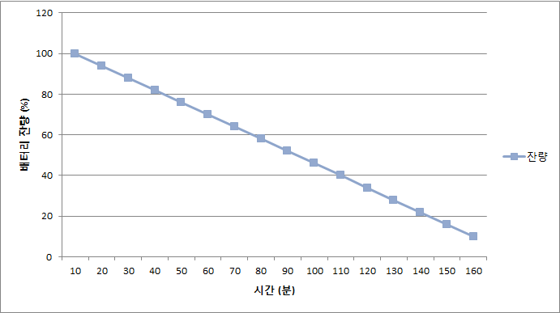
실험 결과
상시전원 접속 해제 후 시간대별 CCTV_Node의 배터리 잔량

Slide 25
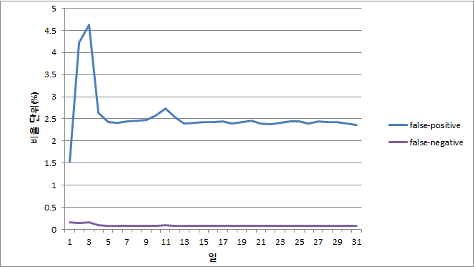
실험 결과
CCTV_Node에서 1월(31일)간 처리한 영상 프레임을 분석하여 계산한 물체탐지에 대한 일별 false-positive와 false-negative 결과 (1월 1일부터 4일까지 실험 지역에 폭설경보)

Slide 26
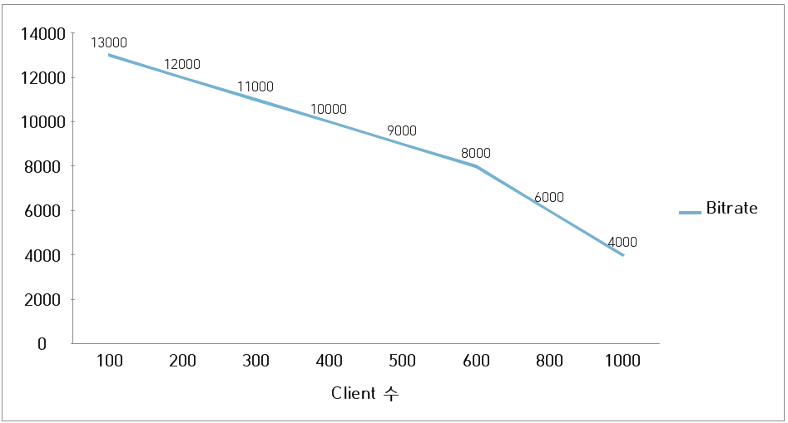
실험 결과
서버의 클라이언트 접속자 수의 변화에 따른 전송되는 영상의 Bitrate 측정 결과

Slide 27
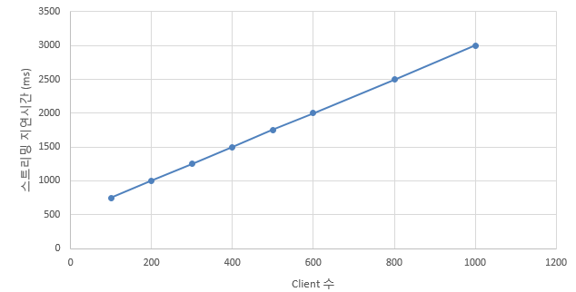
실험 결과
서버의 클라이언트 접속자 수의 변화에 따른 스트리밍 지연시간

Slide 28
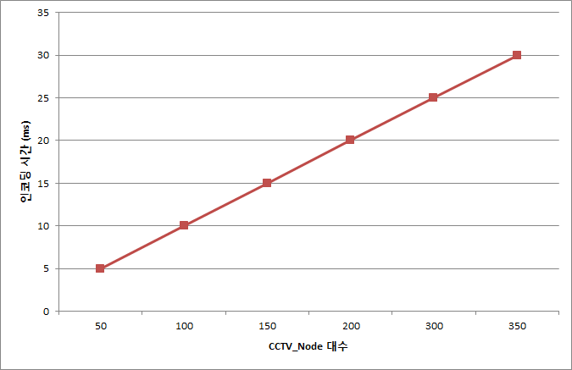
실험 결과
CCTV_Node의 수에 따른 서버의 인코딩 시간을 측정한 결과

Slide 29
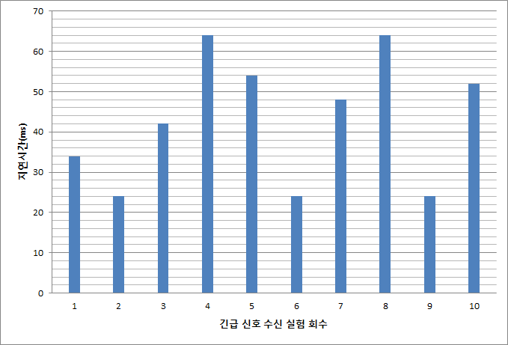
실험 결과
다른 CCTV_Node로부터 받은 긴급 신호 데이터가 서버에 도착한 후 클라이언트에 전송이 완료된 시점까지의 소요시간 10회 측정한 그래프

Slide 30
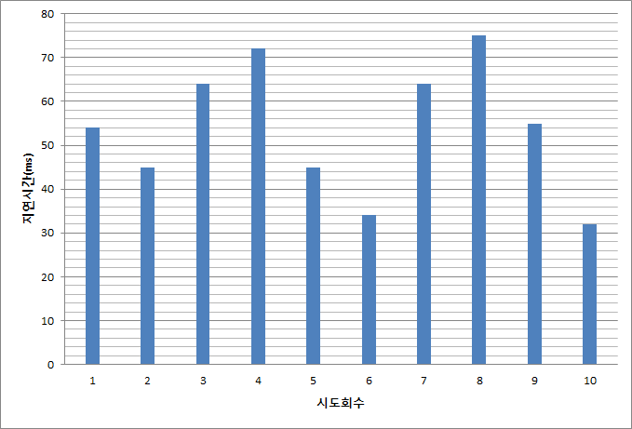
실험 결과
서버에 클라이언트가 CCTV_Node의 수동조작 요청신호를 받은 후 Node로 전송하는데 소요되는 시간을 10회 측정한 결과

Slide 31
Q&A

